Slide 1
グループ開発・Aグループ
池原 豪一、石川 太陽、金城 航
大城 啓太、神谷 英男、山本 峻士

Slide 2
目次
・開発物について
・開発の目的
・開発物の特徴
・まとめ
Notes:
今回、Aグループは使いやすくてわかりやすい家計簿アプリ、スーテェー簿の作成を行う。

Slide 3

開発物について
家計簿アプリ
「スーテェー簿」
Notes:
私たちはグループ開発で家計簿アプリ、スーテェ簿を作りました。

Slide 4
開発の目的
ユーザーの浪費を減らし
使えるお金を増やす
Notes:
スーテェー簿を開発する目的として
・スーテェー簿を使用して家計簿を毎日つけてもらうことで、
浪費を無くして自由なお金を増やしてもらうことで豊かな人生を送ってもらうこと
・家計簿を実際に作ってみたかった
などがあげられる

Slide 5
開発物の特徴
・グラフの表示
・通知機能
・カレンダー機能
Notes:
開発物の主な特徴として
・グラフの表示
・通知機能
などがあげられる

Slide 6
システムの流れ図
ログイン
メニュー
入力画面
トップ
閲覧画面
アカウント作成
設定画面
Notes:
大まかなシステムの流れについて説明を行う。

Slide 7
グラフについて
・見やすい
・わかりやすい
Notes:
・入力された情報を可視化し、把握できるよう円グラフの表示を行う。
・食費内容の割合を表示する
・食費
・交通費
・通信費など

Slide 8



通知機能について
通知
Notes:
・毎日家計簿を付けると浪費を減らせるが
めんどくさい・忘れるなどの理由から継続できないユーザーがいる
・この問題を解決するために特定時間にLINEなどを使用してログインを促す通知をユーザーに送る
・PCやスマホにLINEを導入していれば利用できる。
・継続的に家計簿を付ける手助けになる

Slide 9
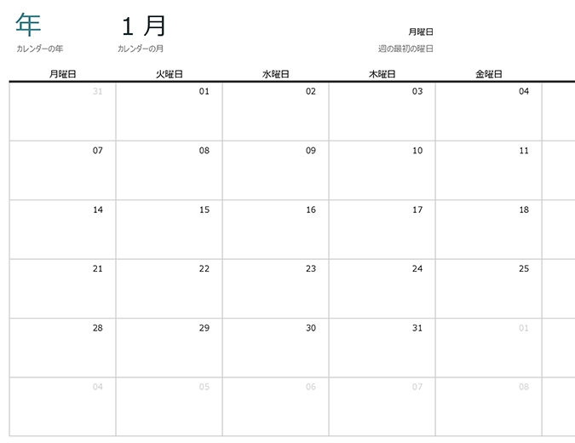
カレンダー表示
支出：0
支出：0
支出：0
支出：0
支出：0
支出：2000
支出：0
支出：300
支出：0
支出：0
支出：0
支出：0
支出：0
支出：0
支出：1000
支出：0
支出：300
支出：5000
支出：0
支出：0
支出：0
支出：0
支出：0
Notes:
カレンダーでその月で使った支出を表示することで見やすくなりまっす

Slide 10
スーテェ簿・デモプレイ
それぞれのメンバーが担当した
家計簿システムのデモプレイを
行っていきます。
Notes:
それぞれのメンバーが担当した家計簿システムのデモプレイを行います。

Slide 11
個人感想
Notes:
・円グラフによって視覚的にわかりやい
・通知機能によって毎日の家計簿を付けるための機能
・ユーザーにとって使いやすい・わかりやすい家計簿アプリの開発を目指していきたいと思います。

Slide 12
まとめ
・スケジュール管理の大切さ
・報連相が大事
Notes:
・円グラフによって視覚的にわかりやい
・通知機能によって毎日の家計簿を付けるための機能
・ユーザーにとって使いやすい・わかりやすい家計簿アプリの開発を目指していきたいと思います。

Slide 13
ご清聴ありがとうございました

Slide 14
まとめ
ユーザーが使いやすい
家計簿アプリを目指す
Notes:
ユーザが使いやすい
家計簿アプリの作成を目指す

